Slide 1


Slide 2
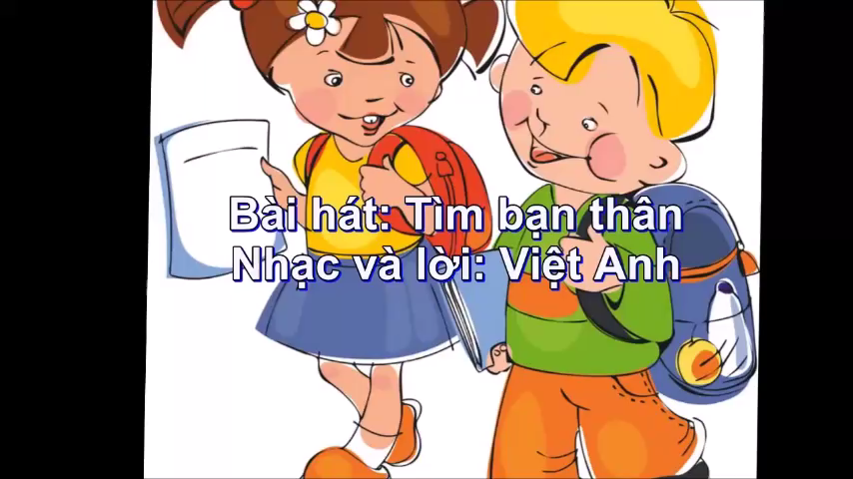
Notes:
Thầy cô gõ mục tiêu theo bài giảng của mình vào ô text

Slide 3








LUYỆN TẬP
VIẾT ĐOẠN VĂN
GIỚI THIỆU BẢN THÂN
( TR.16)

Slide 4
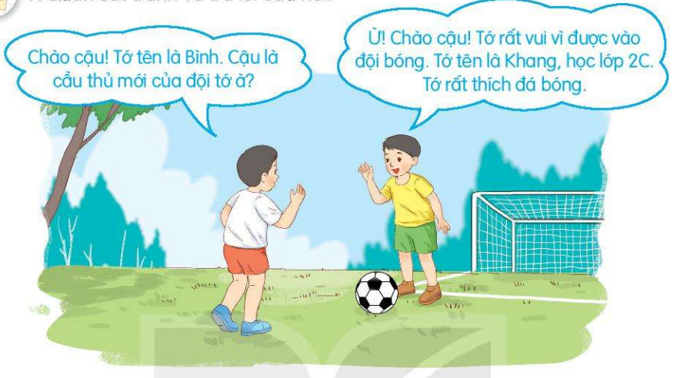
1
Quan sát tranh và trả lời câu hỏi.
a) Bình và Khang gặp nhau và chào nhau ở đâu?
Bình và Khang gặp nhau và chào nhau ở sân bóng.

Slide 5
b) Khang đã giới thiệu gì về mình?
Khang giới thiệu tên, lớp mình học là lớp 2C. Sở thích của bạn ấy là đá bóng.

Slide 6
2
Viết 2 – 3 câu tự giới thiệu về bản thân.
G:
- Họ và tên của em là gì?
Em học lớp nào, trường nào?
Sở thích của em là gì?

Slide 7


Tớ tên là Lan. Tớ học lớp 2A, trường Trung Yên. Tớ thích đánh đàn và nhảy múa.

Slide 8

Tớ tên là Lê Danh Vũ. Tớ là học sinh lớp 2A, trường Tiểu học Trung Yên. Tớ rất thích đọc sách để tìm hiểu về những thứ xung quanh.

Slide 9
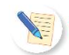
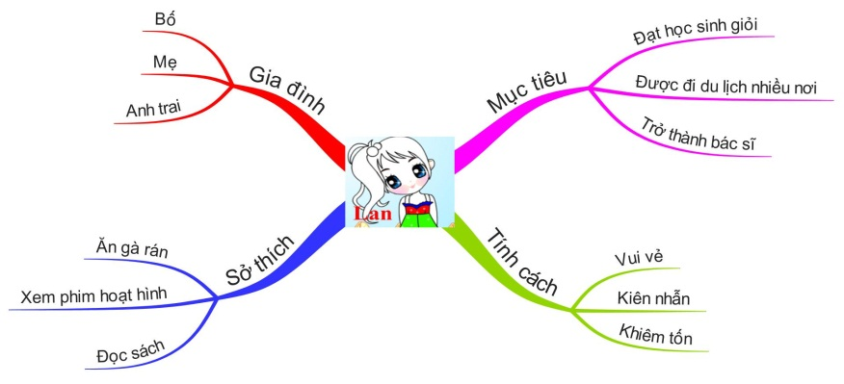

2. Viết 2-3 câu tự giới thiệu về bản thân
Tên
Lớp
Tên, tuổi…
Trường

Slide 10






Chào tạm biệt và hẹn gặp lại các con

